Slide 1
EJECUCIÓN ACUMULADA DE GASTOS PRESUPUESTARIOS AL MES DE AGOSTO DE 2018 PARTIDA 08: MINISTERIO DE HACIENDA
UNIDAD TÉCNICA DE APOYO PRESUPUESTARIO
SENADO DE LA REPÚBLICA DE CHILE
Valparaíso, octubre 2018

Slide 2
EJECUCIÓN ACUMULADA DE GASTOS A AGOSTO DE 2018 PARTIDA 08 MINISTERIO DE HACIENDA
Principales hallazgos
La ejecución del Ministerio en AGOSTO ascendió a $38.340 millones, equivalente a un gasto de 7,7% respecto al presupuesto inicial, erogación menor ( 0,4 puntos porcentuales) a la registrada a igual mes del año 2017 (8,1%), aunque mayor en 2,6 puntos porcentuales respecto al gasto acumulado a igual periodo del ejercicio presupuestario anterior.
A nivel consolidado, el presupuesto vigente considera modificaciones por $3.800 millones, incrementando principalmente los subtítulos 34 “servicio de la deuda” ($13.789 millones); 29 “adquisición de activos no financieros” ($872 millones); y, el subtítulo 23 “prestaciones de seguridad social” ($3.486 millones); mientras que los subtítulos que presentan reducciones son el 21 “gastos en personal” ($8.039 millones); 22”bienes y servicios de consumo” ($5.815 millones); y, 24 “transferencias corrientes” ($867 millones).
Respecto a los subtítulos, a la fecha, el mayor gasto se registra en los subtítulo 23 “prestaciones de seguridad social” con una ejecución de 309,2% explicada por la aplicación de la ley de Incentivo al Retiro; y, el subtítulo 26 “otros gastos corrientes” con una ejecución de 133,1%.
En cuanto a los Programas, el 75,3% del presupuesto inicial, se concentra en el Servicio de Impuestos Internos (36,9%), Servicio Nacional de Aduanas (14%), el Servicio de Tesorería (10,8%) y la Superintendencia de Bancos e Instituciones Financiera (13,5%), los que al mes de AGOSTO alcanzaron niveles de ejecución de 81%, 74%, 87,1% y 45% respectivamente, calculados respecto al presupuesto vigente.

Slide 3
EJECUCIÓN ACUMULADA DE GASTOS A AGOSTO DE 2018 PARTIDA 08 MINISTERIO DE HACIENDA
Principales hallazgos
El Servicio de Tesorería es el que presenta el mayor avance con un 87,1%, explicado principalmente por el mayor gasto en “gastos en personal” que a la fecha observa una ejecución de $36.366 equivalente a un 95,4%, gasto que representa el 78% de la erogación efectuada a la fecha.
Finalmente, el Programa de Modernización Sector Público es el que presenta la erogación menor con un 42,1%, debido al bajo nivel de ejecución en las transferencias corrientes (40,2%) que representan el 80% de los recursos contemplado en el programa.

Slide 4
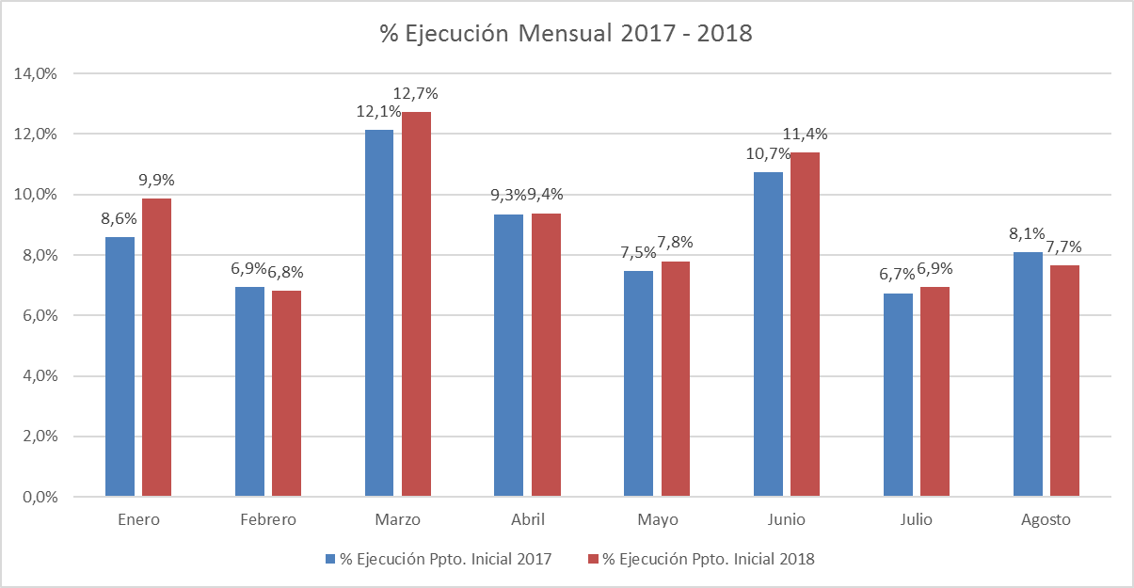
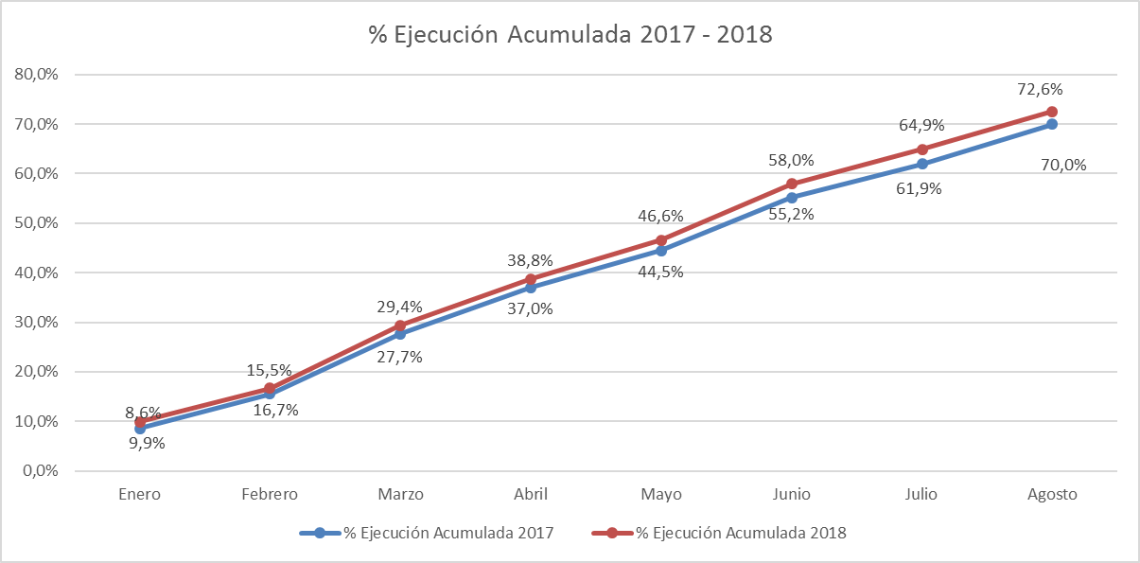
COMPORTAMIENTO DE LA EJECUCIÓN DE GASTOS A AGOSTO DE 2018 PARTIDA 08 MINISTERIO DE HACIENDA
Fuente: Elaboración propia en base a Informes de ejecución presupuestaria mensual de DIPRES.

Slide 5
EJECUCIÓN ACUMULADA DE GASTOS A AGOSTO DE 2018 PARTIDA 08 MINISTERIO DE HACIENDA
en miles de pesos 2018
Fuente: Elaboración propia en base a Informes de ejecución presupuestaria mensual de DIPRES.

Slide 6
EJECUCIÓN ACUMULADA DE GASTOS A AGOSTO DE 2018 PARTIDA 08 RESUMEN POR CAPÍTULOS
en miles de pesos 2018
Fuente: Elaboración propia en base a Informes de ejecución presupuestaria mensual de DIPRES.

Slide 7
EJECUCIÓN ACUMULADA DE GASTOS A AGOSTO DE 2018 PARTIDA 08. CAPÍTULO 01. PROGRAMA 01: SECRETARÍA Y ADMINISTRACIÓN GENERAL
en miles de pesos 2018
Fuente: Elaboración propia en base a Informes de ejecución presupuestaria mensual de DIPRES.

Slide 8
EJECUCIÓN ACUMULADA DE GASTOS A AGOSTO DE 2018 PARTIDA 08. CAPÍTULO 01. PROGRAMA 06: UNIDAD ADMINISTRADORA DE LOS TRIBUNALES TRIBUTARIOS Y ADUANERO
en miles de pesos 2018
Fuente: Elaboración propia en base a Informes de ejecución presupuestaria mensual de DIPRES.

Slide 9
EJECUCIÓN ACUMULADA DE GASTOS A AGOSTO DE 2018 PARTIDA 08. CAPÍTULO 01. PROGRAMA 07: SISTEMA INTEGRADO DE COMERCIO EXTERIOR (SICEX)
en miles de pesos 2018
Fuente: Elaboración propia en base a Informes de ejecución presupuestaria mensual de DIPRES.

Slide 10
EJECUCIÓN ACUMULADA DE GASTOS A AGOSTO DE 2018 PARTIDA 08. CAPÍTULO 01. PROGRAMA 08: PROGRAMA DE MODERNIZACIÓN SECTOR PÚBLICO
en miles de pesos 2018
Fuente: Elaboración propia en base a Informes de ejecución presupuestaria mensual de DIPRES.

Slide 11
EJECUCIÓN ACUMULADA DE GASTOS A AGOSTO DE 2018 PARTIDA 08. CAPÍTULO 01. PROGRAMA 09: PROGRAMA EXPORTACIÓN DE SERVICIOS
en miles de pesos 2018
Fuente: Elaboración propia en base a Informes de ejecución presupuestaria mensual de DIPRES.

Slide 12
EJECUCIÓN ACUMULADA DE GASTOS A AGOSTO DE 2018 PARTIDA 08. CAPÍTULO 02. PROGRAMA 01: DIRECCIÓN DE PRESUPUESTOS
en miles de pesos 2018
Fuente: Elaboración propia en base a Informes de ejecución presupuestaria mensual de DIPRES.

Slide 13
EJECUCIÓN ACUMULADA DE GASTOS A AGOSTO DE 2018 PARTIDA 08. CAPÍTULO 03. PROGRAMA 01: SERVICIO DE IMPUESTOS INTERNOS
en miles de pesos 2018
Fuente: Elaboración propia en base a Informes de ejecución presupuestaria mensual de DIPRES.

Slide 14
EJECUCIÓN ACUMULADA DE GASTOS A AGOSTO DE 2018 PARTIDA 08. CAPÍTULO 04. PROGRAMA 01: SERVICIO NACIONAL DE ADUANAS
en miles de pesos 2018
Fuente: Elaboración propia en base a Informes de ejecución presupuestaria mensual de DIPRES.

Slide 15
EJECUCIÓN ACUMULADA DE GASTOS A AGOSTO DE 2018 PARTIDA 08. CAPÍTULO 05. PROGRAMA 01: SERVICIO DE TESORERÍAS
en miles de pesos 2018
Fuente: Elaboración propia en base a Informes de ejecución presupuestaria mensual de DIPRES.

Slide 16
EJECUCIÓN ACUMULADA DE GASTOS A AGOSTO DE 2018 PARTIDA 08. CAPÍTULO 07. PROGRAMA 01: DIRECCIÓN DE COMPRAS Y CONTRATACIÓN PÚBLICA
en miles de pesos 2018
Fuente: Elaboración propia en base a Informes de ejecución presupuestaria mensual de DIPRES.

Slide 17
EJECUCIÓN ACUMULADA DE GASTOS A AGOSTO DE 2018 PARTIDA 08. CAPÍTULO 08. PROGRAMA 01: SUPERINTENDENCIA DE VALORES Y SEGUROS
en miles de pesos 2018
 |  |  |  | Presupuesto 2018 |  |  | Ejecución
Subt. | Ítem | Asig. | Clasificación Económica | Ley 2018 | Vigente | Variación | Ejecución Acumulada | % de Ejecución Ley 2018 | % de Ejecución Ppto. Vigente
 |  |  | GASTOS | 18.059.563 | 0 | -18.059.563 | 0 | 0,0% | -
21 |  |  | GASTOS EN PERSONAL | 15.022.291 | 0 | -15.022.291 | 0 | 0,0% | -
22 |  |  | BIENES Y SERVICIOS DE CONSUMO | 2.802.713 | 0 | -2.802.713 | 0 | 0,0% | -
24 |  |  | TRANSFERENCIAS CORRIENTES | 41.512 | 0 | -41.512 | 0 | 0,0% | -
 | 01 |  | Al Sector Privado | 1.425 | 0 | -1.425 | 0 | 0,0% | -
 |  | 006 | Asociación de Supervisores de Seguros de América Latina | 1.425 | 0 | -1.425 | 0 | 0,0% | -
 | 07 |  | A Organismos Internacionales | 40.087 | 0 | -40.087 | 0 | 0,0% | -
 |  | 001 | Organización Internacional de Comisiones de Valores | 16.817 | 0 | -16.817 | 0 | 0,0% | -
 |  | 002 | Asociación Internacional de Supervisores de Seguros | 23.270 | 0 | -23.270 | 0 | 0,0% | -
29 |  |  | ADQUISICIÓN DE ACTIVOS NO FINANCIEROS | 20.110 | 0 | -20.110 | 0 | 0,0% | -
 | 07 |  | Programas Informáticos | 20.110 | 0 | -20.110 | 0 | 0,0% | -
34 |  |  | SERVICIO DE LA DEUDA | 172.937 | 0 | -172.937 | 0 | 0,0% | -
 | 01 |  | Amortización Deuda Interna | 108.543 | 0 | -108.543 | 0 | 0,0% | -
 | 03 |  | Intereses Deuda Interna | 64.394 | 0 | -64.394 | 0 | 0,0% | -
Fuente: Elaboración propia en base a Informes de ejecución presupuestaria mensual de DIPRES.

Slide 18
EJECUCIÓN ACUMULADA DE GASTOS A AGOSTO DE 2018 PARTIDA 08. CAPÍTULO 11. PROGRAMA 01: SUPERINTENDENCIA DE BANCOS E INSTITUCIONES FINANCIERAS
en miles de pesos 2018
Fuente: Elaboración propia en base a Informes de ejecución presupuestaria mensual de DIPRES.

Slide 19
EJECUCIÓN ACUMULADA DE GASTOS A AGOSTO DE 2018 PARTIDA 08. CAPÍTULO 15. PROGRAMA 01: DIRECCIÓN NACIONAL DEL SERVICIO CIVIL
en miles de pesos 2018
Fuente: Elaboración propia en base a Informes de ejecución presupuestaria mensual de DIPRES.

Slide 20
EJECUCIÓN ACUMULADA DE GASTOS A AGOSTO DE 2018 PARTIDA 08. CAPÍTULO 16. PROGRAMA 01: UNIDAD DE ANÁLISIS FINANCIERO
en miles de pesos 2018
Fuente: Elaboración propia en base a Informes de ejecución presupuestaria mensual de DIPRES.

Slide 21
EJECUCIÓN ACUMULADA DE GASTOS A AGOSTO DE 2018 PARTIDA 08. CAPÍTULO 17. PROGRAMA 01: SUPERINTENDENCIA DE CASINOS DE JUEGO
en miles de pesos 2018
Fuente: Elaboración propia en base a Informes de ejecución presupuestaria mensual de DIPRES.

Slide 22
EJECUCIÓN ACUMULADA DE GASTOS A AGOSTO DE 2018 PARTIDA 08. CAPÍTULO 30. PROGRAMA 01: CONSEJO DE DEFENSA DEL ESTADO
en miles de pesos 2018
Fuente: Elaboración propia en base a Informes de ejecución presupuestaria mensual de DIPRES.

Slide 23
EJECUCIÓN ACUMULADA DE GASTOS A AGOSTO DE 2018 PARTIDA 08. CAPÍTULO 31. PROGRAMA 01: COMISIÓN PARA EL MERCADO FINANCIERO
en miles de pesos 2018
Fuente: Elaboración propia en base a Informes de ejecución presupuestaria mensual de DIPRES.

